Slide 1
Gruppo INTEGRAZIONE
POD e cablaggi
Giorgio Cacopardo
KM3 Collaboration meeting 28/11/2014

Slide 2
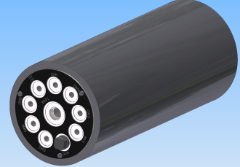
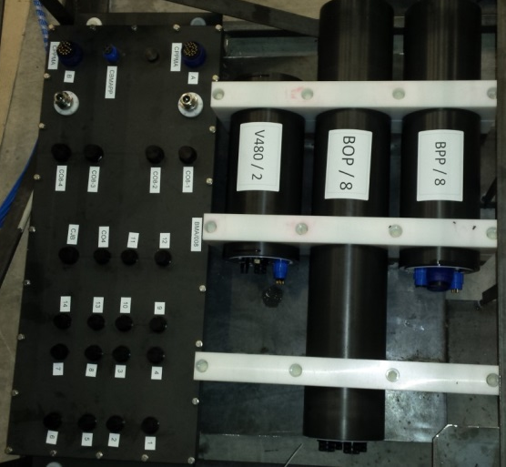
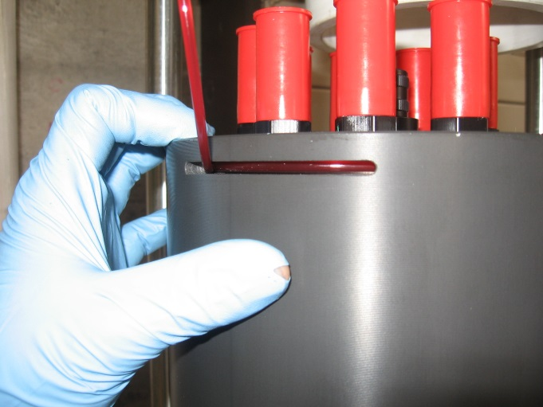
POD di elettronica, potenza, ottica
Materiale : Al 6082 T6 Hard Anodized
Diametro esterno 180 mm;
Diametro interno 131 mm.
Lunghezza 430, 615, 1000 mm
Peso in acqua variabile tra 7,4 - 14 kg
Sistema di chiusura screwless

Slide 3
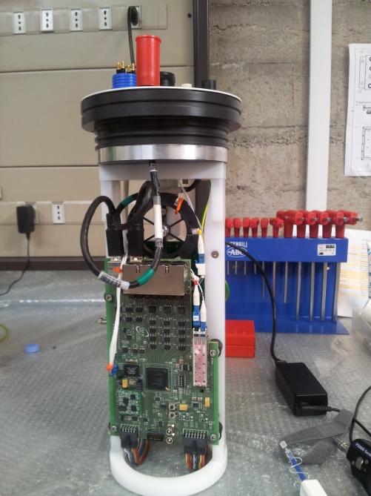
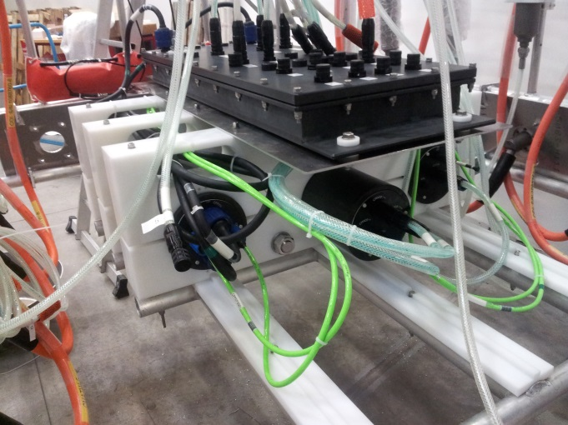
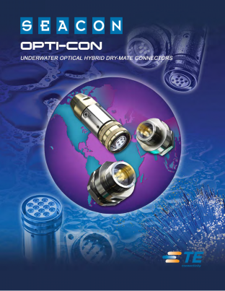
Connessioni
Grazie per l’attenzione
Connessioni Ottiche:
Seacon OPT-G-4
Seacon OPT-M-8
Connessioni Ibride:
Seacon OPT-G-4
Connessioni elettriche:
Seacon MicroWet series

